Slide 1

Processamento de Linguagem Natural (PLN) – aula II
por: Rafael Stoffalette João
Data: 19/09/2020
UNIversidade Paulista (UNIP) – Araçatuba
Pós-graduação em Data Science e Machine Learning

Slide 2
Agenda da disciplina
Módulo 01 - Introdução ao Processamento de Linguagem Natural
Módulo 02 - Análise Semântica e Morfológica
Módulo 03 - Processo de Mineração de Texto
Módulo 04 - Modelagem Estatística da Linguagem
Módulo 05 - Word Embeddings
Módulo 06 - Classificação de Texto
Módulo 07 - Extração de Informação
Módulo 08 - Geração de Resumo
Módulo 09 - Análise de Sentimentos
Módulo 10 - Deep Learning aplicado ao Processamento de Linguagem Natural

Slide 3
Entidades
Reconhecimento de entidades
http://localhost:8888/notebooks/Entidades.ipynb

Slide 4
No próximo encontro...
Iremos trabalhar com Classificação e análise de sentimentos…
Mas, quando vai ser?

Slide 5
Classificação de texto
Naive bayes

Slide 6
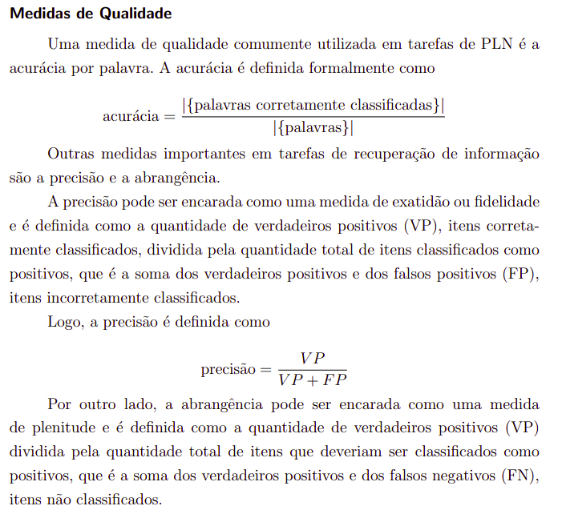

Slide 7
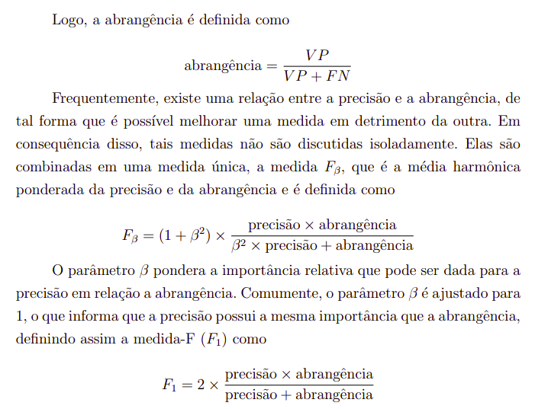

Slide 8
Análise de sentimentos
https://gabrielschade.github.io/2018/04/16/machine-learning-classificador.html

Slide 9
Cronograma da aula
Continuar atividade da semana passada;
Rever o que é classificação;
  - Algoritmo Naive bayes
Fazer testes com

